Slide 1


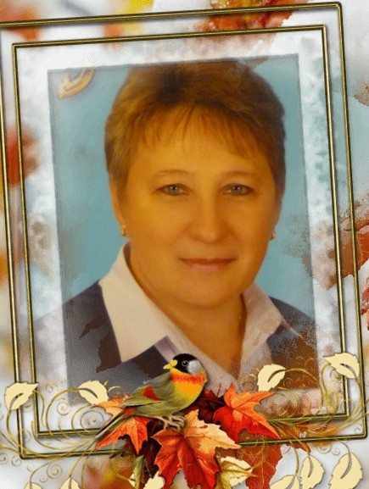
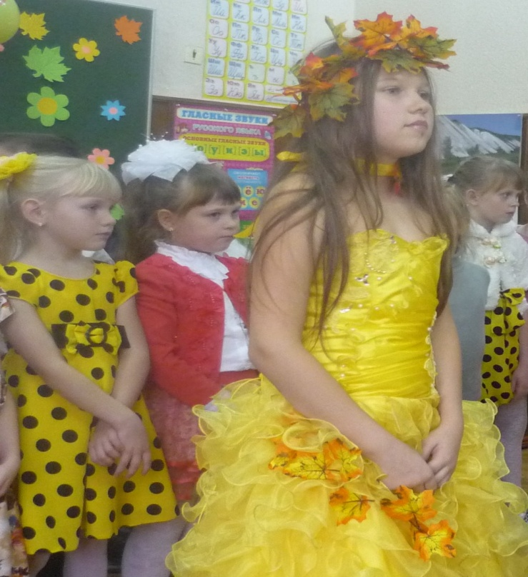
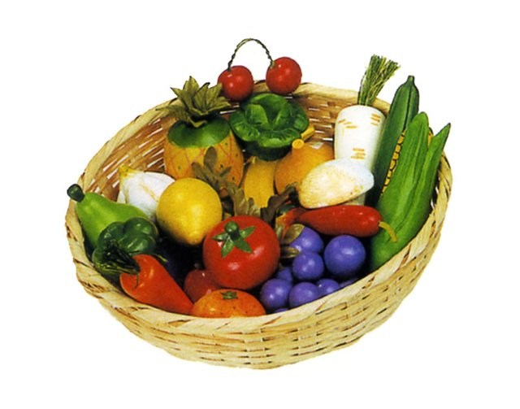

Проект «Осенний урожай»
Составила учитель начальных классов
Шусть Валентина Александровна
Работы учащихся 1 Б класса МОУ ООШ №5

Slide 2
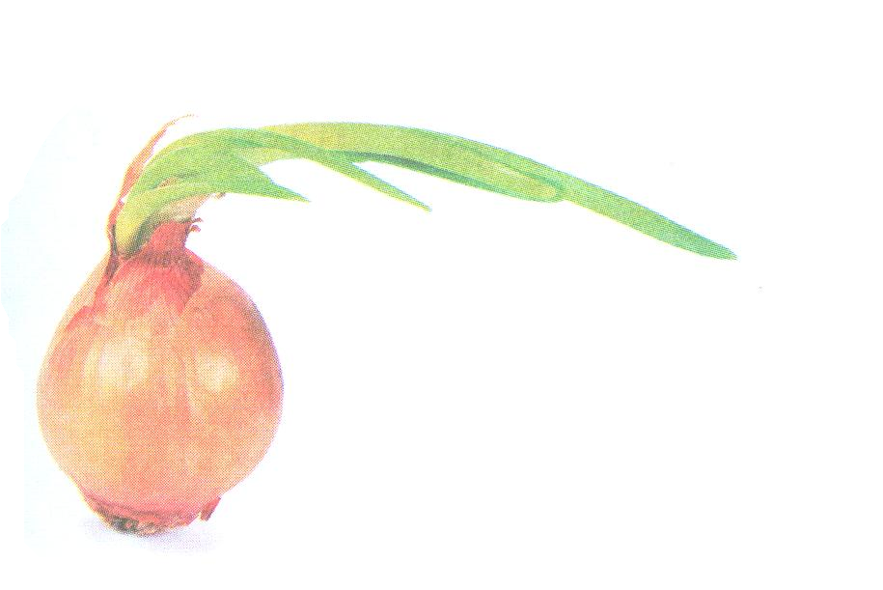
лук
Сидит дед во сто шуб одет,
Кто его раздевает,
Тот слезы проливает.

Slide 3
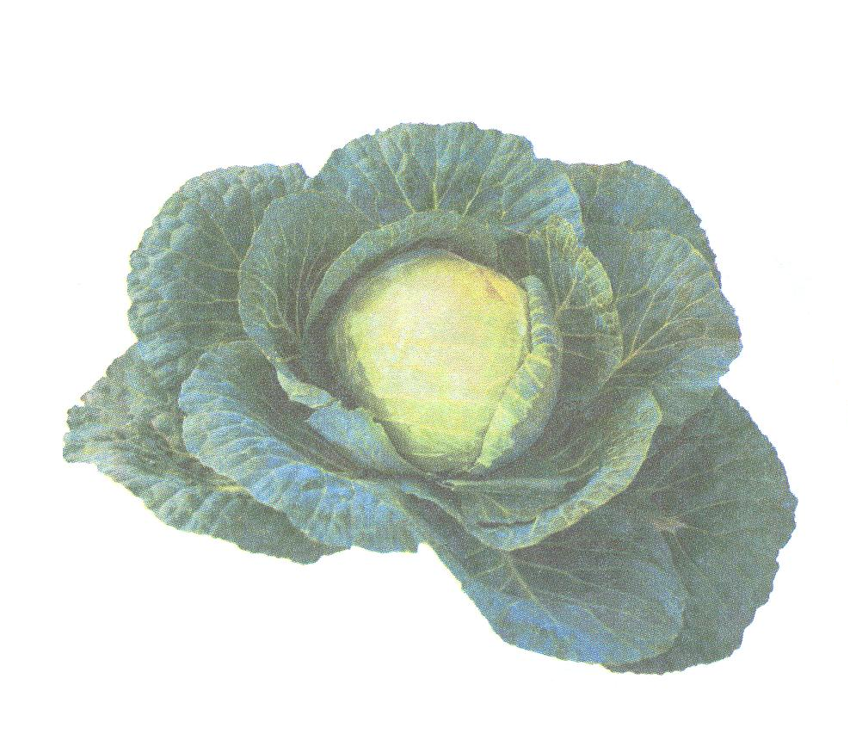
капуста
Не книжка,
а с листьями.

Slide 4
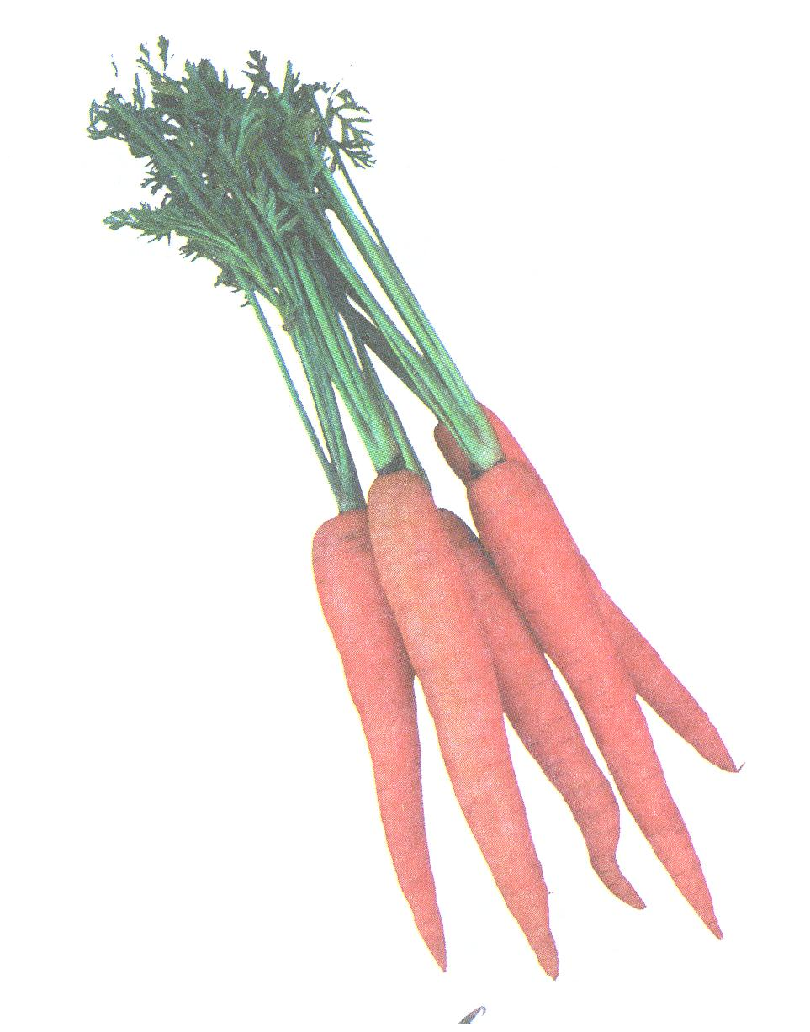
морковь
Я красна – не девица,
Зелена – не дубрава,
С хвостом – не мышь.

Slide 5
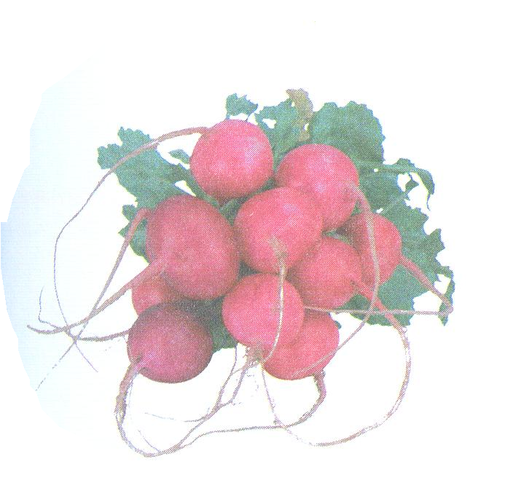
редиска
Что красно снаружи,
Бело внутри,
С зеленым хохолком на голове?

Slide 6
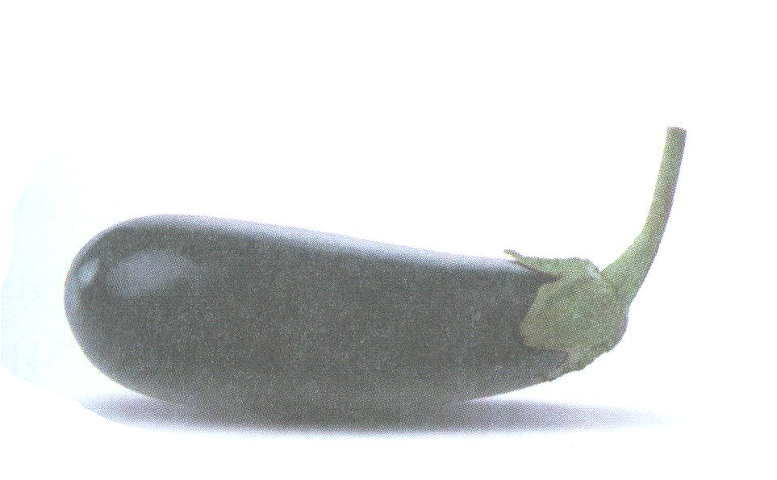
баклажан
Хоть чернил он не видал,
Фиолетовым вдруг стал,
И лоснится от похвал
Очень важный…

Slide 7
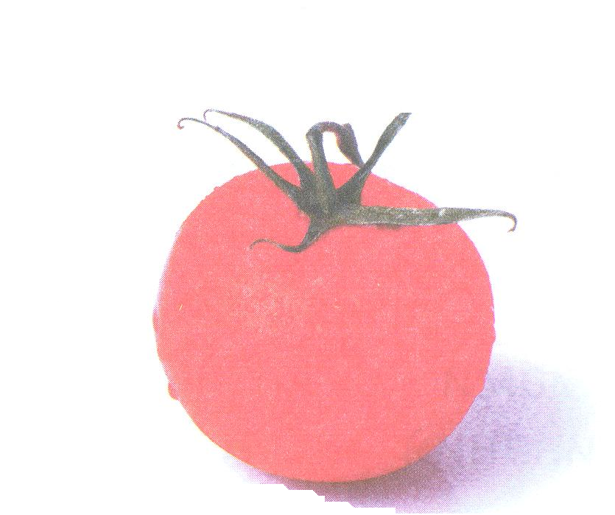
помидор
Как на нашей грядке
Выросли загадки
Сочные да крупные,
Вот такие круглые.
Летом зеленеют,
К осени краснеют.

Slide 8
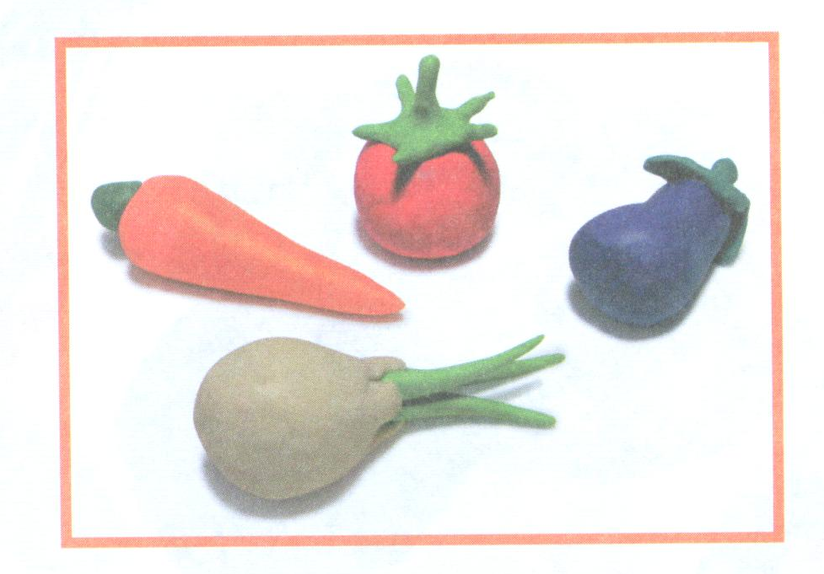
Проект «Осенний урожай»

Slide 9
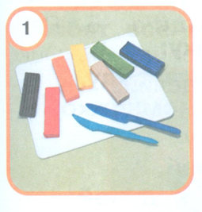
Этапы проекта:
1 . Организуй своё рабочее место.

Slide 10
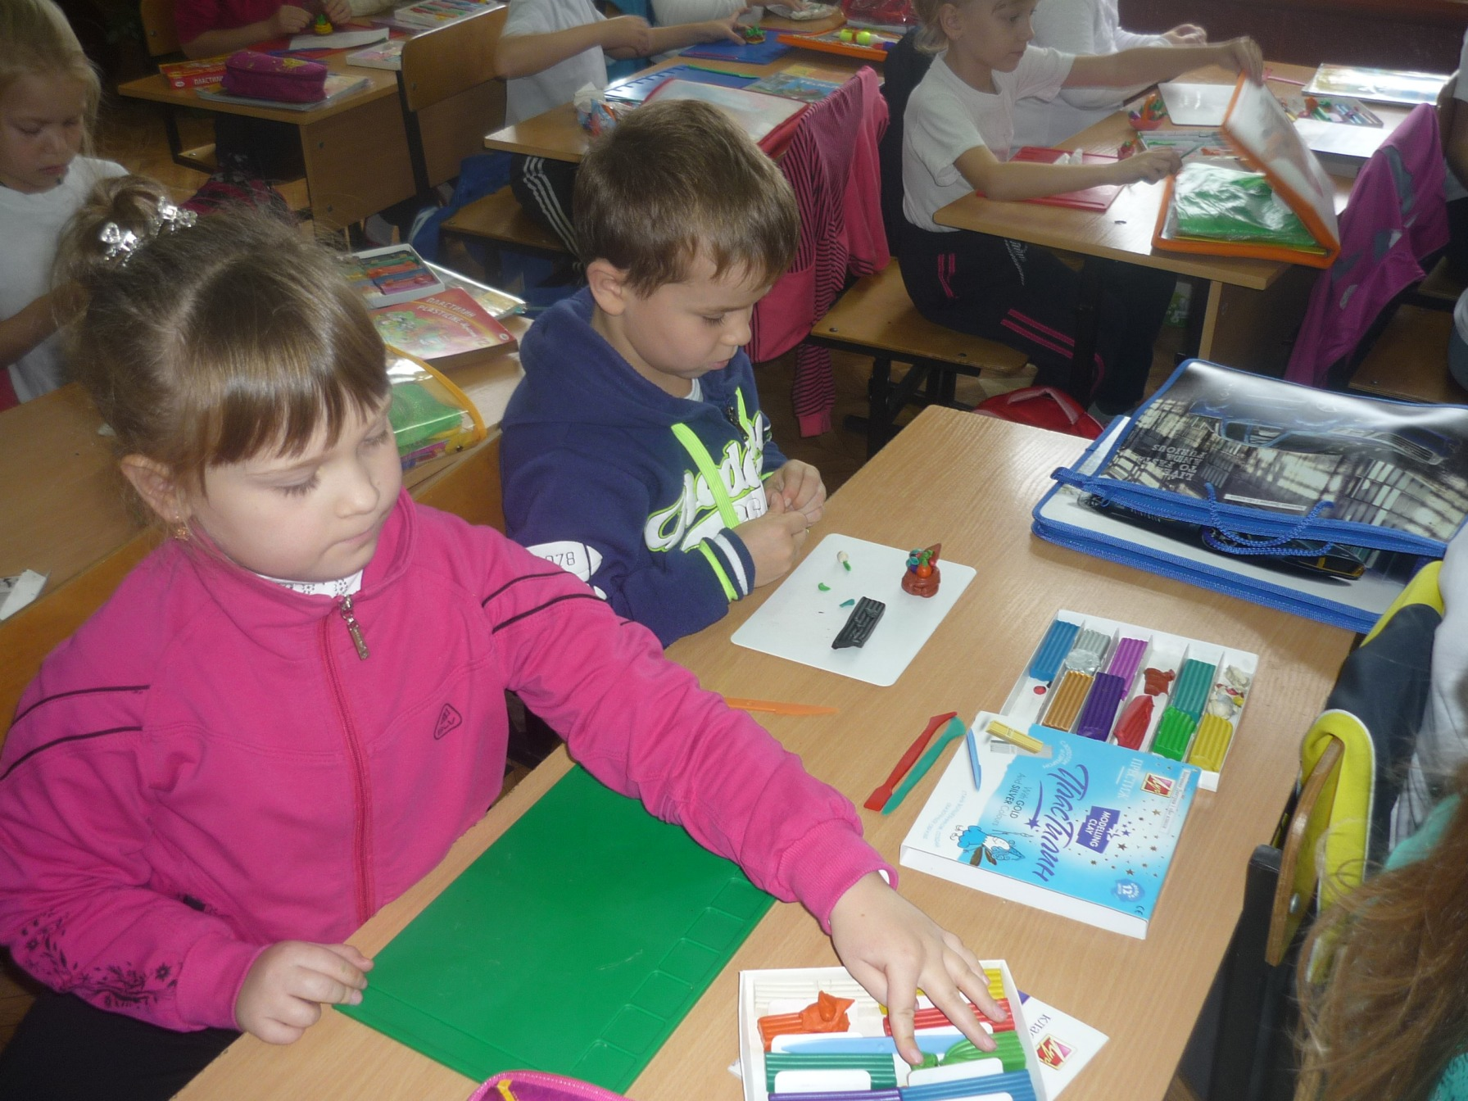

Slide 11
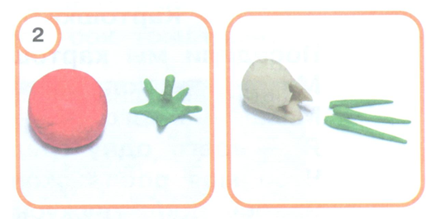
2. Приёмами скатывания, раскатывания и вытягивания вылепи основные части овощей.

Slide 12
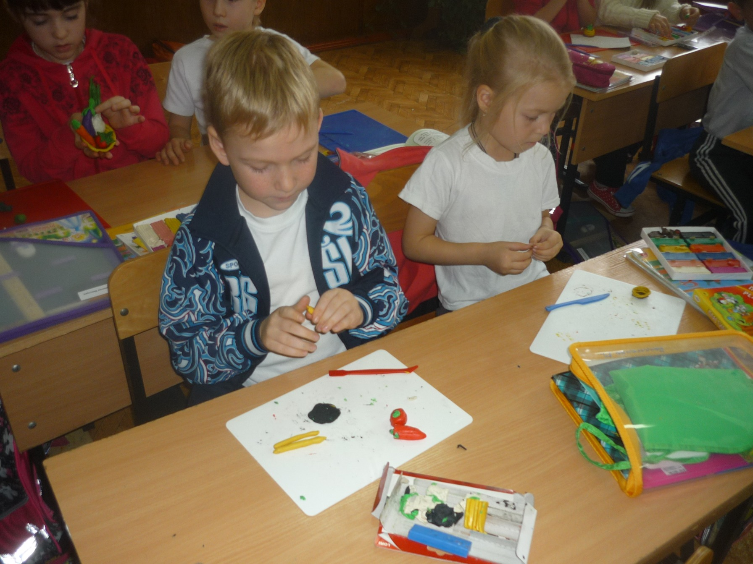

Slide 13
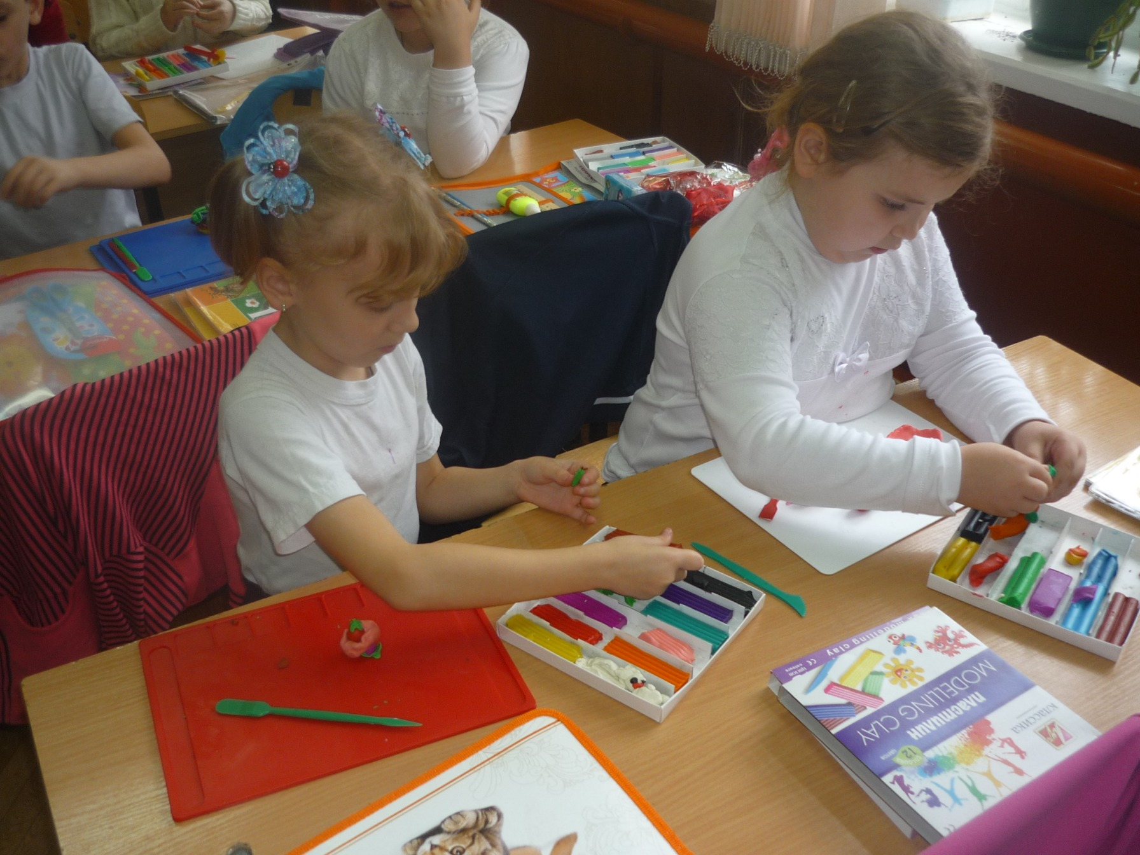
Литература.
1. http://jili-bili.ru/img.php?p=4171&g - картинка
2. http://www.xrest.ru/original/733514/ - картинка
3. Н. И. Роговцева, Н. В. Богданова,И. П. Фрейтаг
«Технология» учебник 1 класс, М.,
«Просвещение» 2011г.

Slide 14
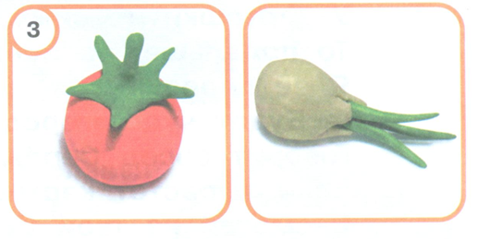
3. Приёмами прилепливания и прищипывания соедини части овощей

Slide 15
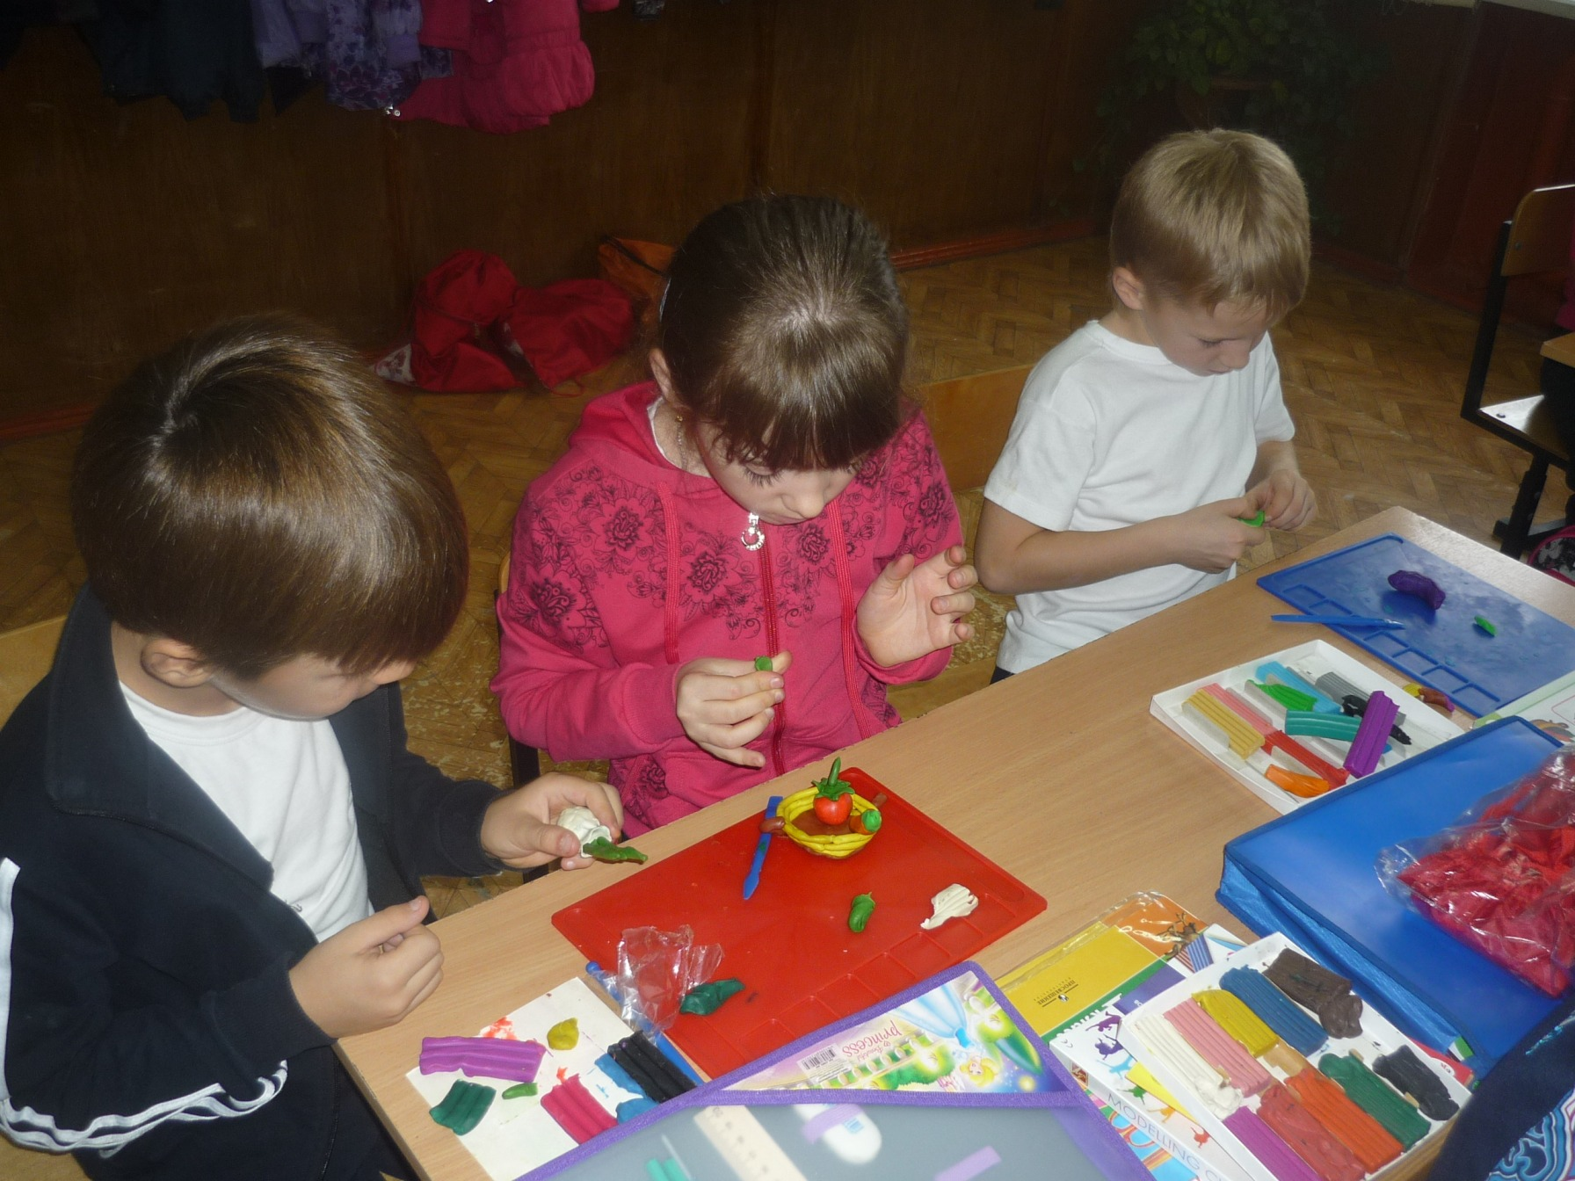

Slide 16
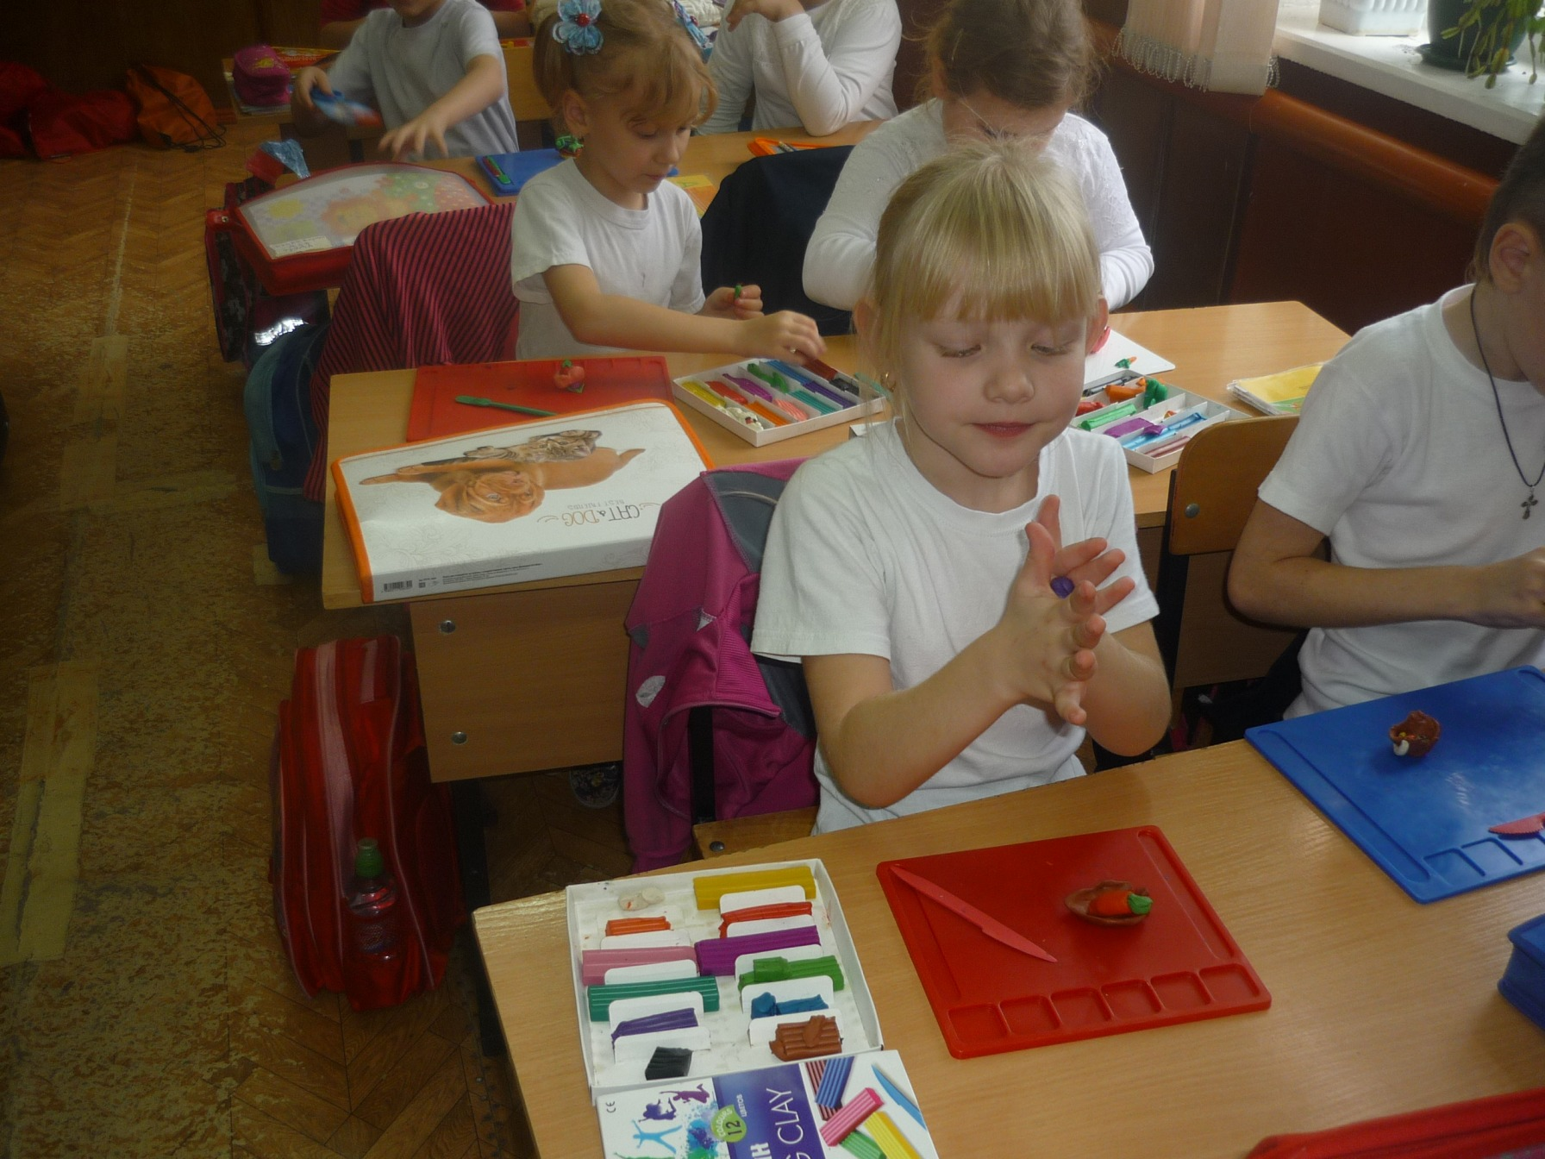
Литература.
1. http://jili-bili.ru/img.php?p=4171&g - картинка
2. http://www.xrest.ru/original/733514/ - картинка
3. Н. И. Роговцева, Н. В. Богданова,И. П. Фрейтаг
«Технология» учебник 1 класс, М.,
«Просвещение» 2011г.

Slide 17
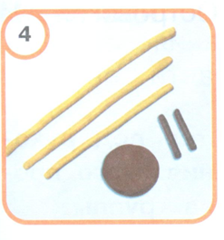
4. Приёмом приплющивания слепи дно миски. Скатай жгутики.

Slide 18
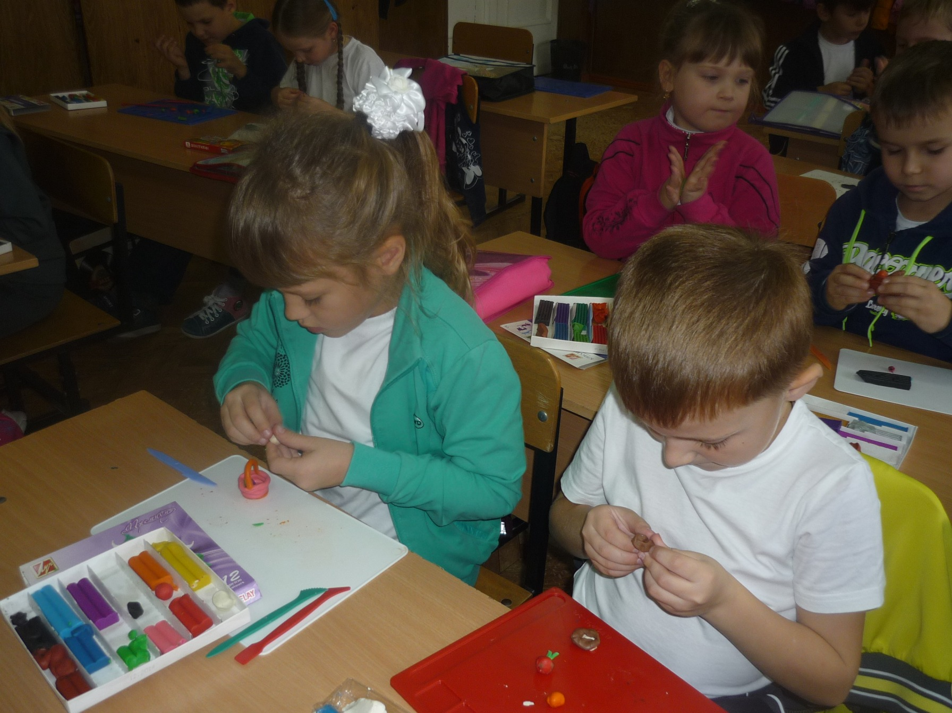

Slide 19
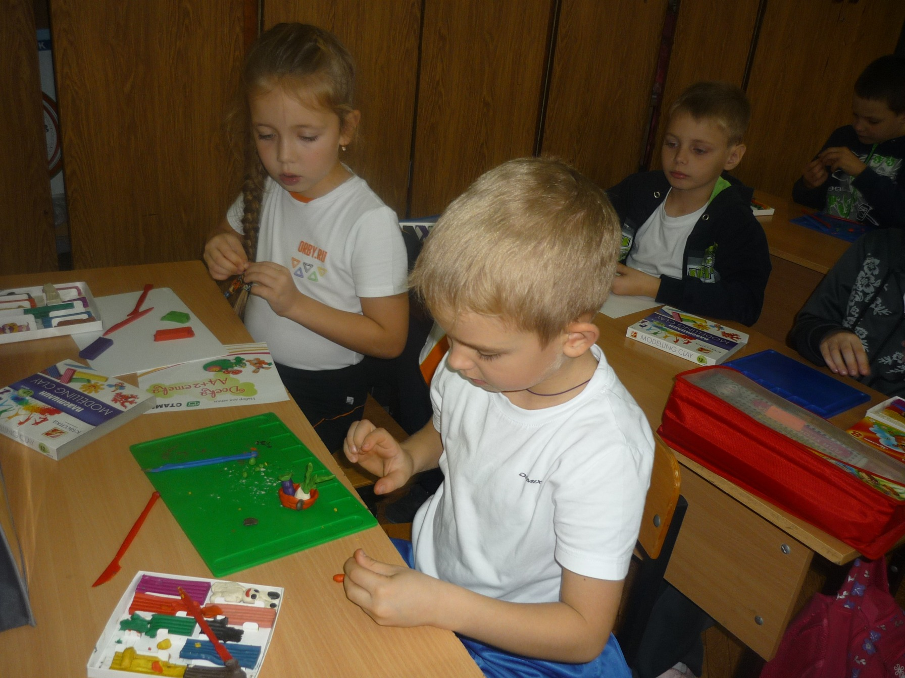
Литература.
1. http://jili-bili.ru/img.php?p=4171&g - картинка
2. http://www.xrest.ru/original/733514/ - картинка
3. Н. И. Роговцева, Н. В. Богданова,И. П. Фрейтаг
«Технология» учебник 1 класс, М.,
«Просвещение» 2011г.

Slide 20
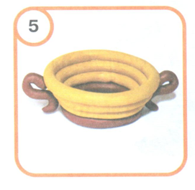
5. Прилепи жгутики ко дну миски.

Slide 21
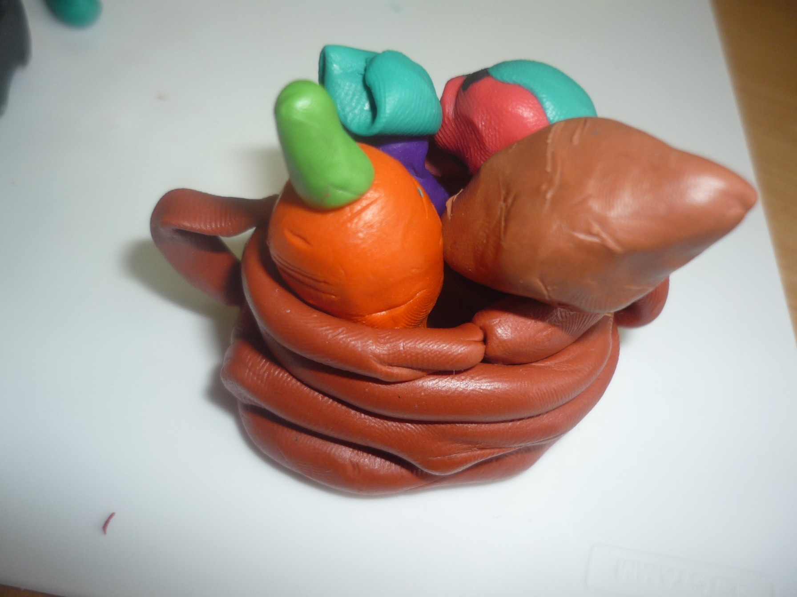

Slide 22
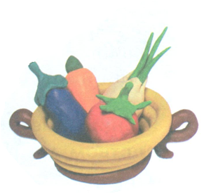
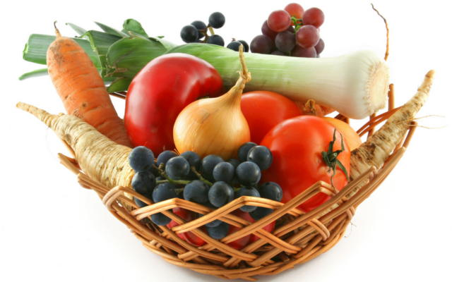
5. Выложи в миске композицию из овощей.

Slide 23
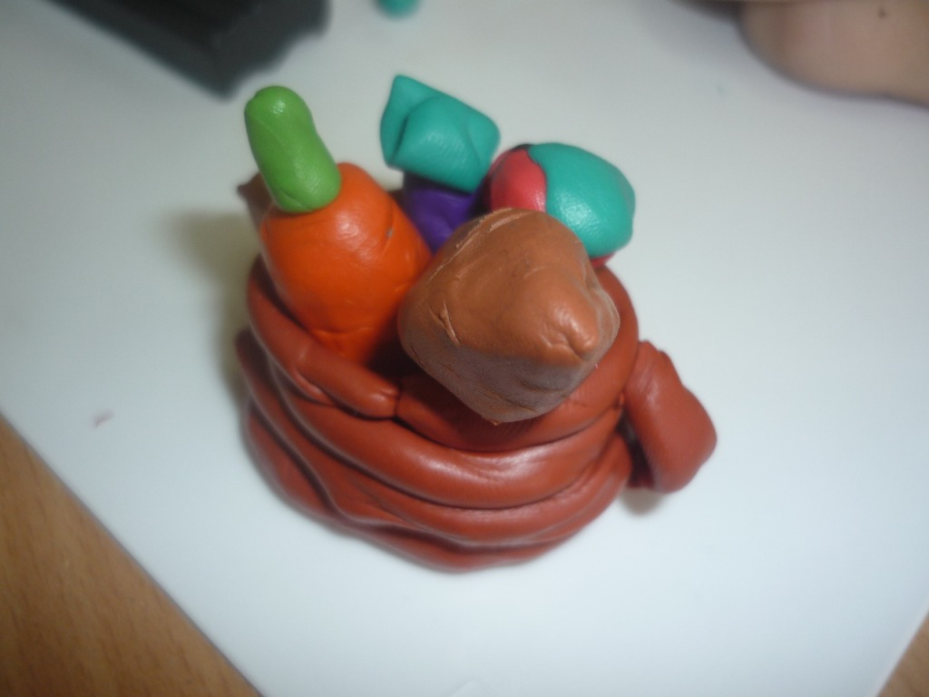
Работы детей

Slide 24
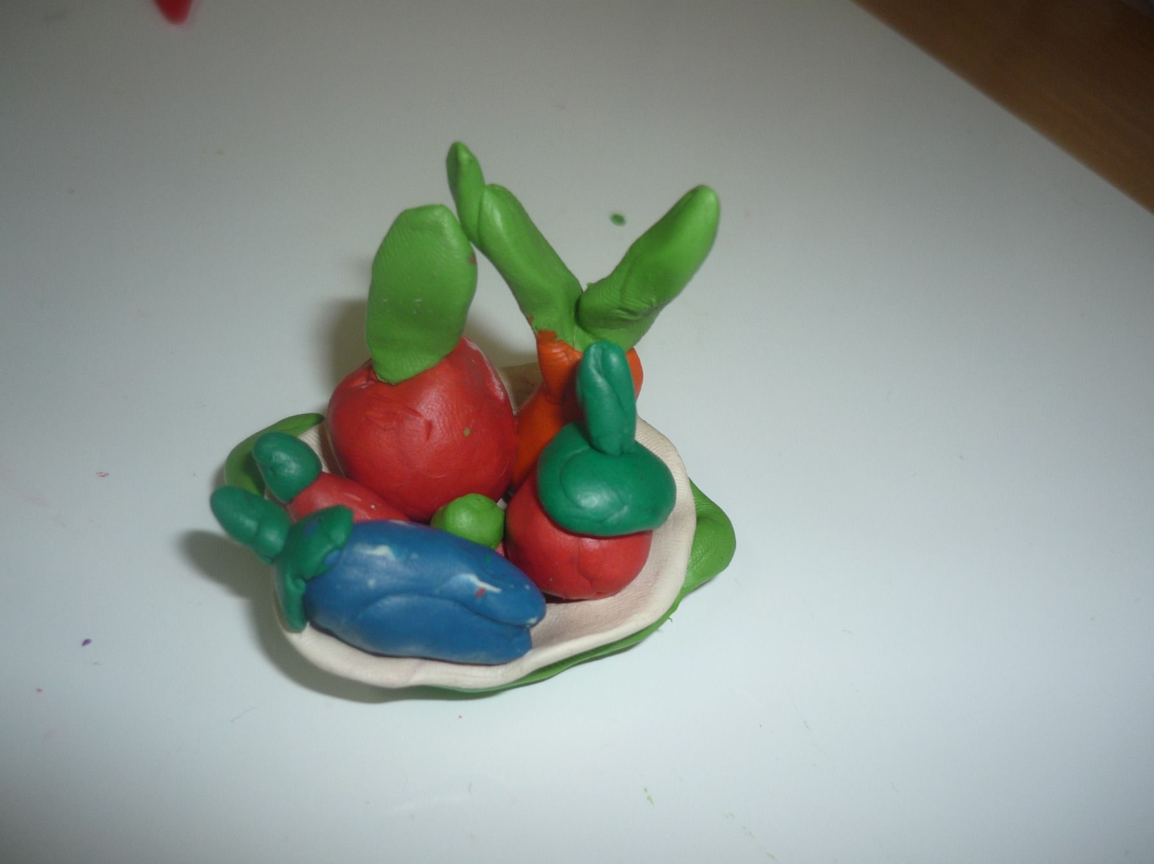
Литература.
1. http://jili-bili.ru/img.php?p=4171&g - картинка
2. http://www.xrest.ru/original/733514/ - картинка
3. Н. И. Роговцева, Н. В. Богданова,И. П. Фрейтаг
«Технология» учебник 1 класс, М.,
«Просвещение» 2011г.

Slide 25
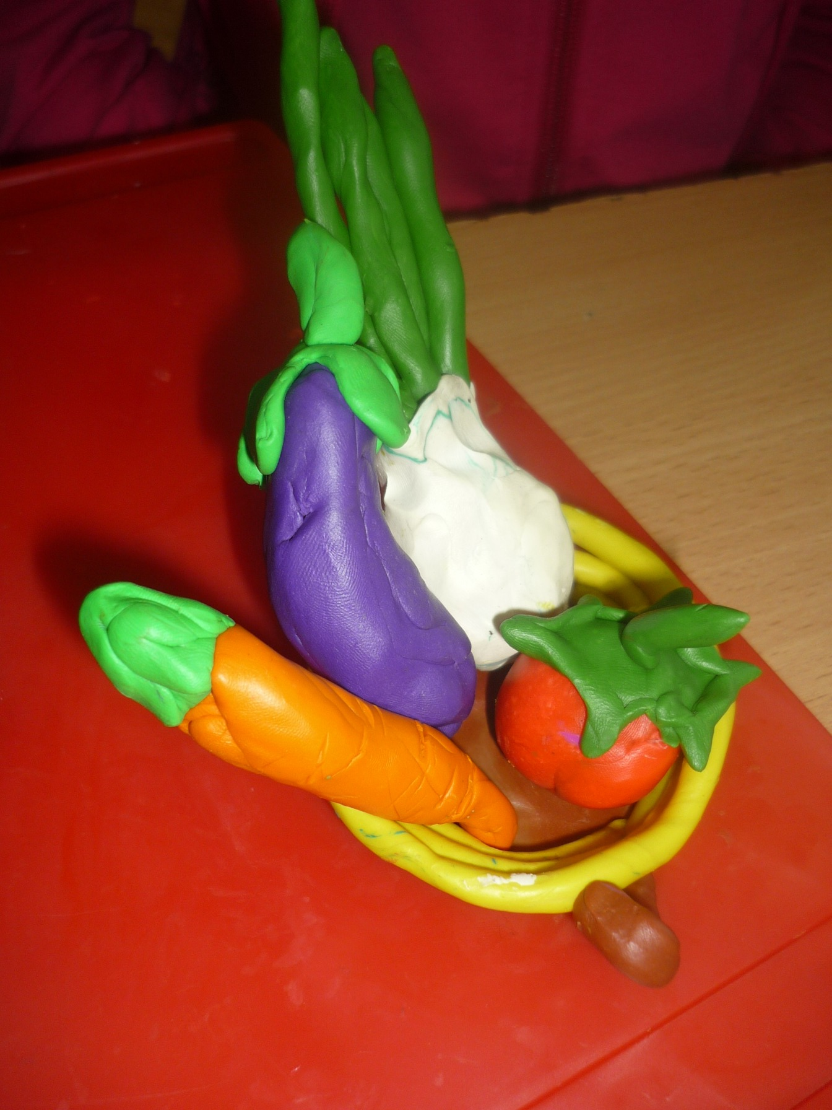
Литература.
1. http://jili-bili.ru/img.php?p=4171&g - картинка
2. http://www.xrest.ru/original/733514/ - картинка
3. Н. И. Роговцева, Н. В. Богданова,И. П. Фрейтаг
«Технология» учебник 1 класс, М.,
«Просвещение» 2011г.

Slide 26
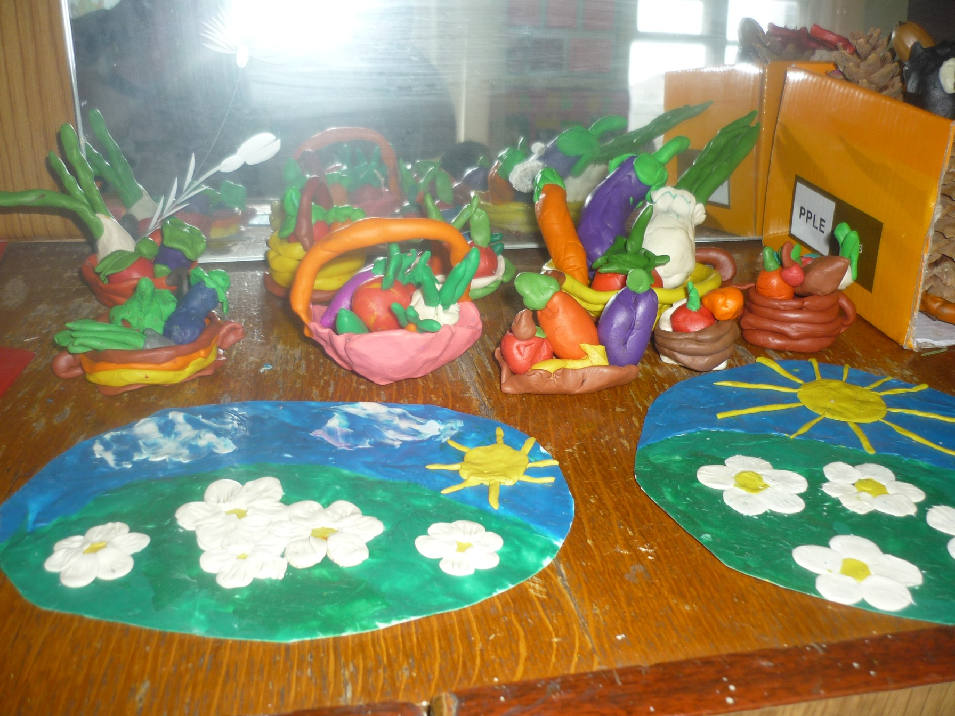
Литература.
1. http://jili-bili.ru/img.php?p=4171&g - картинка
2. http://www.xrest.ru/original/733514/ - картинка
3. Н. И. Роговцева, Н. В. Богданова,И. П. Фрейтаг
«Технология» учебник 1 класс, М.,
«Просвещение» 2011г.

Slide 27
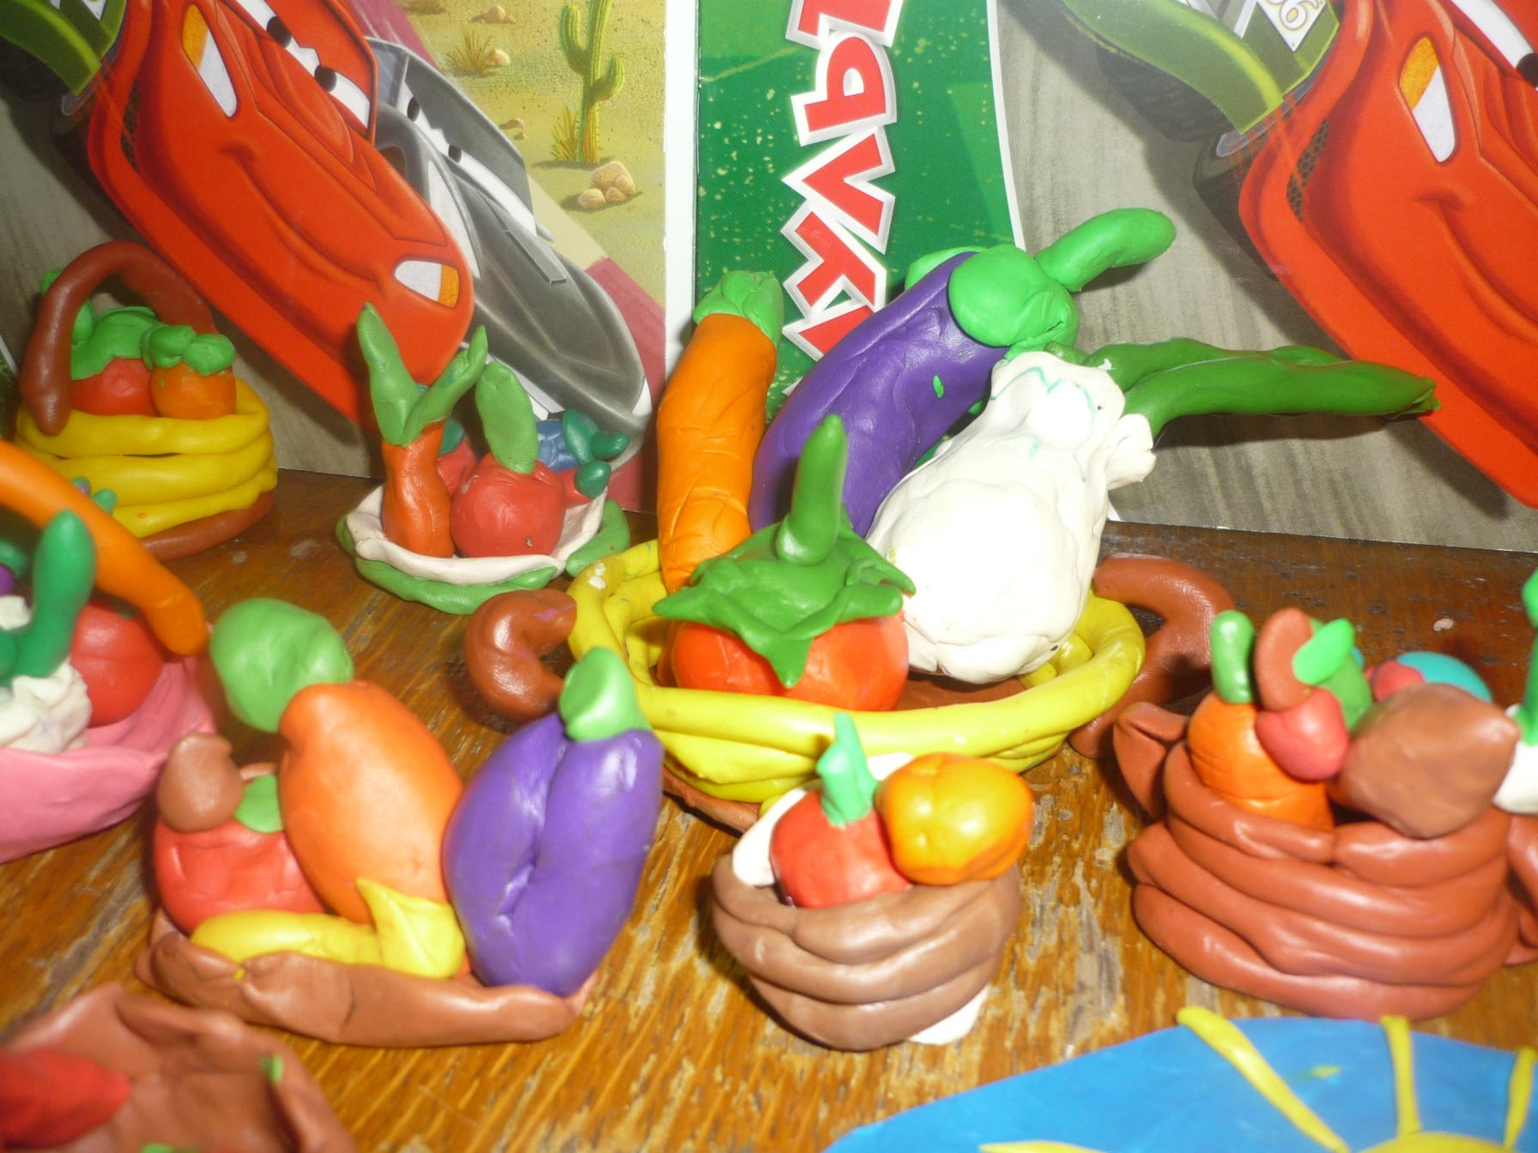
Литература.
1. http://jili-bili.ru/img.php?p=4171&g - картинка
2. http://www.xrest.ru/original/733514/ - картинка
3. Н. И. Роговцева, Н. В. Богданова,И. П. Фрейтаг
«Технология» учебник 1 класс, М.,
«Просвещение» 2011г.

Slide 28
Литература.
1. http://jili-bili.ru/img.php?p=4171&g - картинка
2. http://www.xrest.ru/original/733514/ - картинка
3. Н. И. Роговцева, Н. В. Богданова,И. П. Фрейтаг
«Технология» учебник 1 класс, М.,
«Просвещение» 2013г.

Slide 29
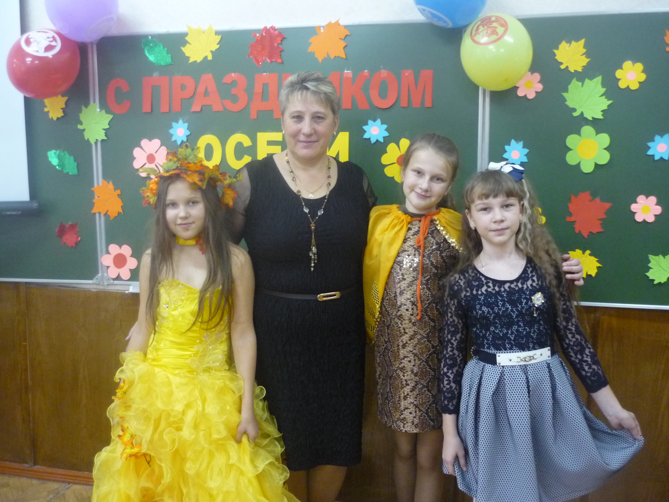
Литература.
1. http://jili-bili.ru/img.php?p=4171&g - картинка
2. http://www.xrest.ru/original/733514/ - картинка
3. Н. И. Роговцева, Н. В. Богданова,И. П. Фрейтаг
«Технология» учебник 1 класс, М.,
«Просвещение» 2013г.

